Slide 1
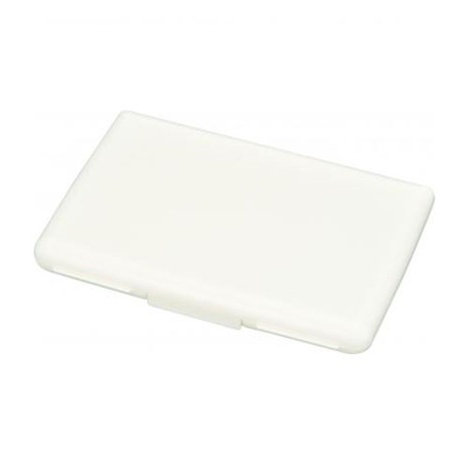
【提案書】
抗菌コンパクトマスクケース
特徴
マスクを半分に折って収納できるコンパクトでシンプルな国産マスクケースです。抗菌タイプのため安心してご活用いただけます。カラーバリエーションはオフホワイトとブラックの2色展開。
商品写
納期
納期スペース
仕様
カラー展開：オフホワイト、ブラック
素材：ポリプロピレン
サイズ：12.5×8.5×1.5cm
包装：ポリ袋入り
生産国：日本製
お見積
お見積りスペース

